Slide 1
.
ТЕХНИКА
набивная аппликация
Тема: «Тучка и солнышко»
Подготовила: воспитатель
Бычкова Оксана Вячеславовна
г.о. Серпухов 2017г.

Slide 2
Цель: вовлечение родителей и детей в совместную творческую деятельность
Задачи:
познакомить участников мастер-класса с методами работы по набивной аппликации;
развивать практические умения по художественной деятельности;
воспитывать эстетический вкус.

Slide 3
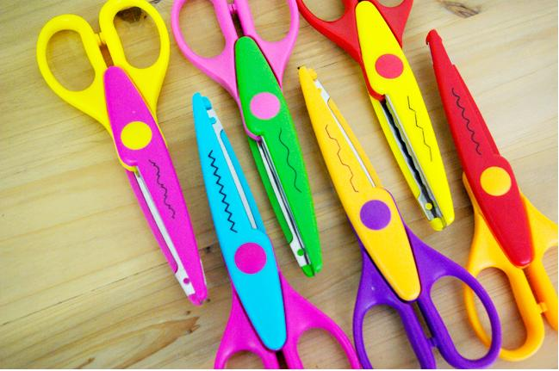
Материал для работы:
картон белого цвета;
бумажные салфетки темно-синего, желтого и
белого цветов;
клей – карандаш;
ножницы;
степлер канцелярский;
заготовки для тучки и солнышка

Slide 4
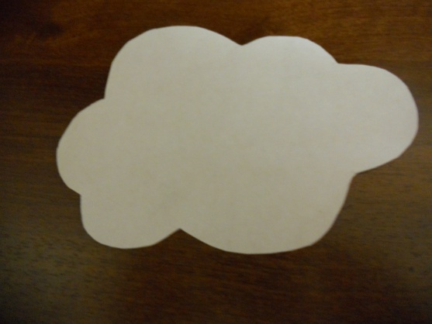
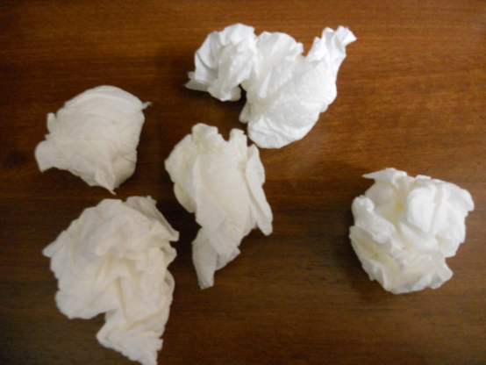
Этапы работы:
ТУЧКА
Вырезать из половины
листа картона белого
цвета деталь в форме тучки
Для придания объёма
смять несколько
бумажных салфеток
(примерно 4–5 шт.)

Slide 5
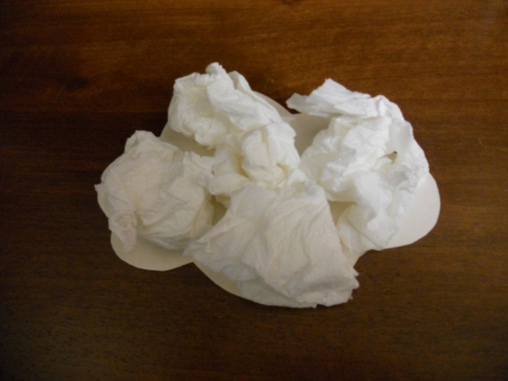
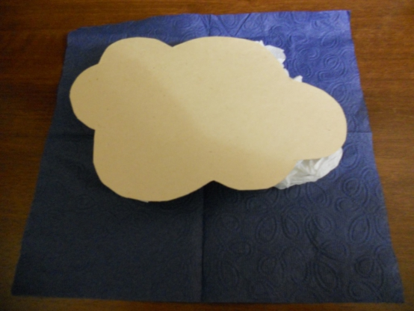
Наклеить салфетки
по всей плоскости
Положить «будущую
тучку» объемной стороной
на развернутую бумажную
салфетку темно-синего
цвета

Slide 6
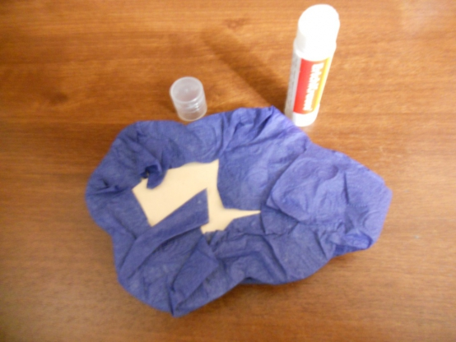
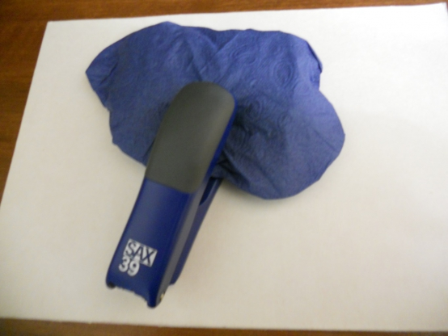
Нанести клей с
обратной стороны
будущей тучки
С лицевой стороны тучи
в некоторых местах
пробить степлером.
Это создаст эффект
набивной игрушки и
блеска капелек на тучке

Slide 7
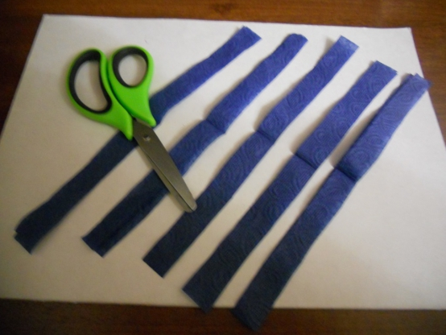
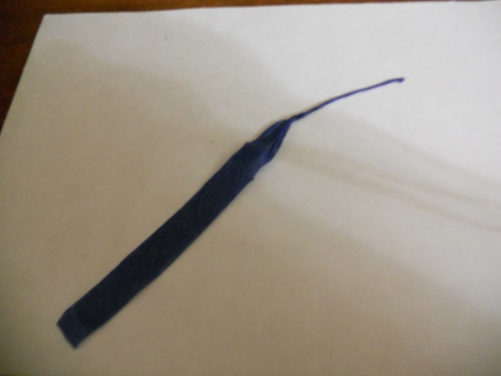
Приступаем к изготовлению дождя:
Нарезать из синей
салфетки 5 полосок
шириной около 1 см
Скрутить длинные жгутики

Slide 8
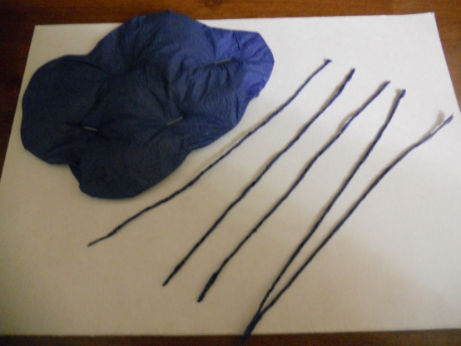
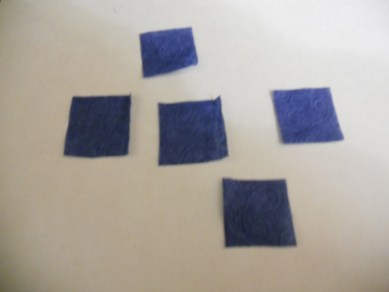
Получились
дождевые
струйки
Делаем капли дождя. Вырезать из синей салфетки 5 квадратиков размером 3 х 3 см.

Slide 9
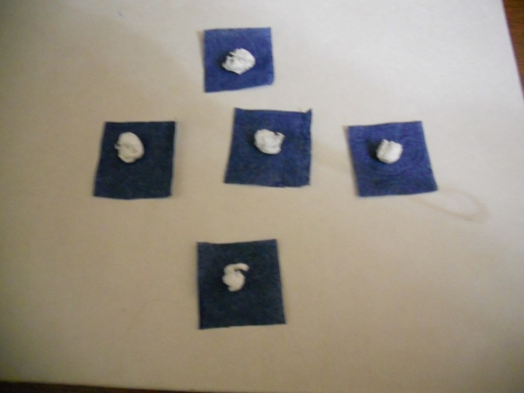
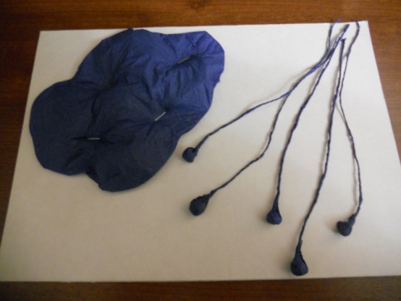
Из кусочков бумажной
салфетки сформировать
шарики. Кладем каждый
из них в центр квадратика
Придать форму капли. Скручиваем с дождевыми струями.

Slide 10
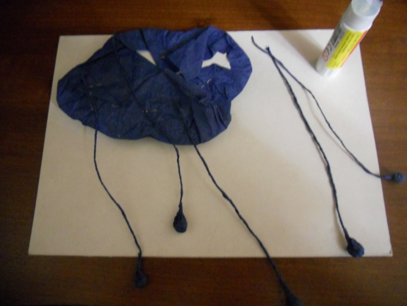
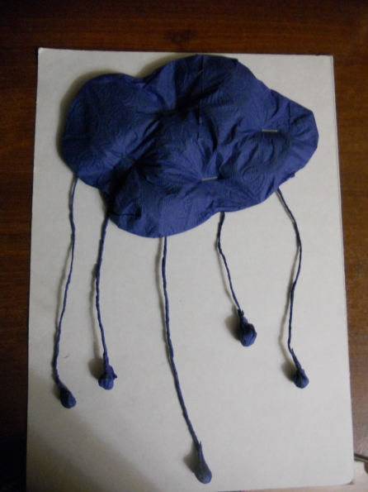
Приклеить дождевые
струйки с каплями к
тучке так, чтобы они были
разной длины
Тучка готова.

Slide 11
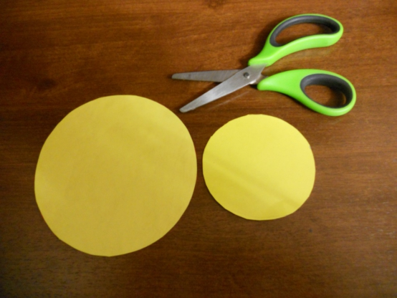
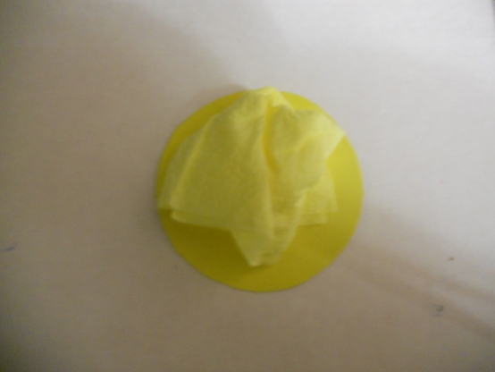
СОЛНЫШКО
Для солнышка вырезать
из желтого картона два
круга диаметром 7 и 12 см.
В середину маленького круга приклеить смятую салфетку для придания объема.

Slide 12
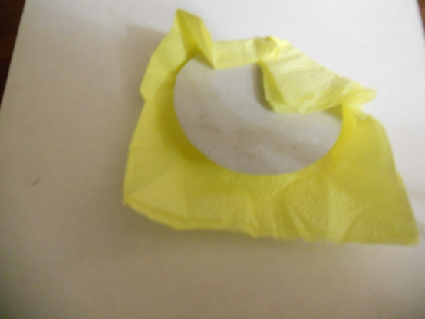
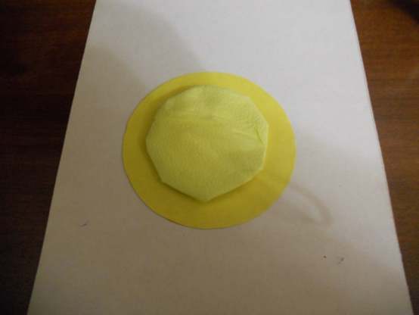
.
Обклеить круг
салфеткой желтого цвета
Приклеить объемный маленький круг
в середину большого
круга

Slide 13
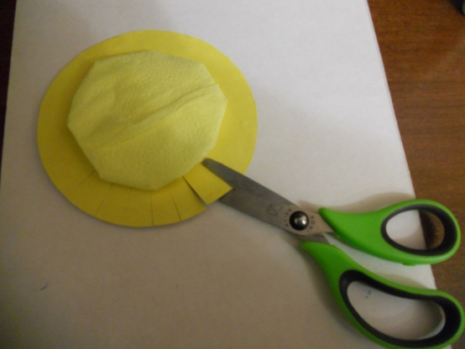
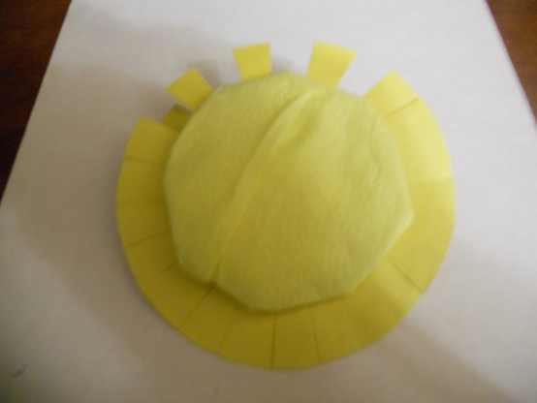
По большому кругу
сделать надрезы - лучики
Отогнём их через один к изнаночной стороне

Slide 14
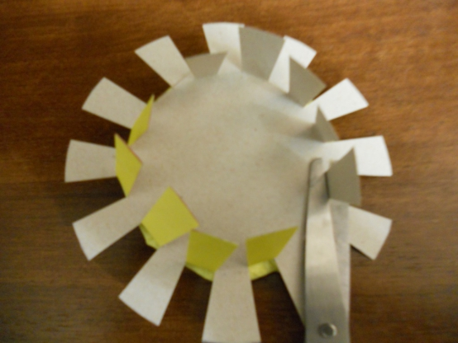
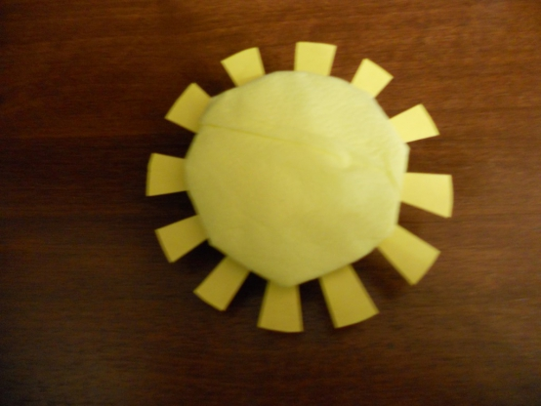
Обрезать отогнутые
лучики
Солнышко готово!

Slide 15
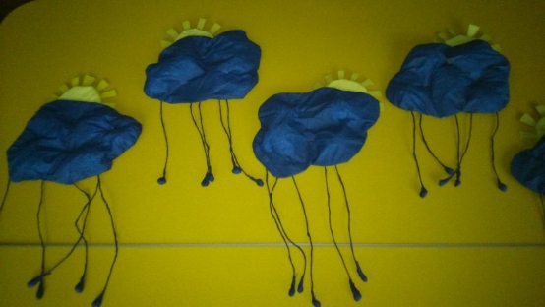
Приклеиваем солнышко таким
образом, чтобы оно выглядывало из-за тучки.
«Тучка и солнышко»
готовы

Slide 16
ТЕХНИКА
набивная аппликация
Тема: «Тучка и солнышко»
Подготовила: воспитатель
Бычкова Оксана Вячеславовна
г. о.Серпухов 2017г.

